Slide 1
КУРСОВАЯ РАБОТА Разработка анимации в элементе canvas с применением JavaScript
Министерство образования Республики Беларусь
Учреждение образования «Белорусский государственный университет информатики и радиоэлектроники»
Институт информационных технологий БГУИР
Выполнил:
2018

Slide 2
Цели и задачи курсовой работы
Разработка и реализация анимационного ролика с применением технологий Canvas и JavaScript.
Определить концептуальные задачи проекта.
Формулировка целей и задач моушн дизайна.
Определение основной целевой аудитории.
Рассмотреть имеющиеся разработки анимации данной тематики.
Определить технические параметры анимации.
Описать процесс создания и технологии, используемые в проекте.

Slide 3
Техническая концепция
Простые фигуры, случайно появляясь из ниоткуда, трансформируются друг в друга с изменением фона.
Длительность: 9 -10 секунд;
Цветовая гамма должна быть выполнена в различных оттенках серого цвета.
Применяемые технологии: HTML Canvas, JavaScript и GSAP.

Slide 4






Проектирование
Notes:
Последовательность анимации

Slide 5



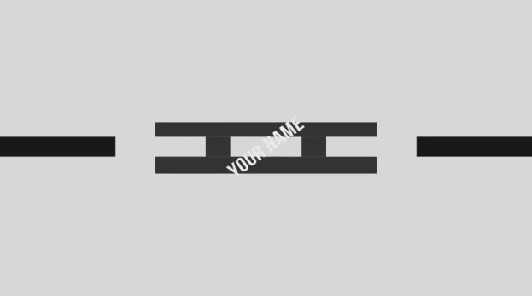


Проектирование

Slide 6
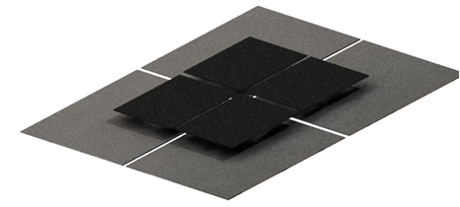
Разработка
var canvas = document.getElementById('canvas'),
stage = new createjs.Stage(canvas);
new createjs.Shape(); stage.addChild(…);

Slide 7
Заключение
В ходе выполнения данного курсового проекта был разработан анимационный ролик с применением технологий Canvas и JavaScript. Определены концептуальные задачи проекта, сформулированы цели и задачи моушн дизайна, была определена основная целевая аудитория данного анимационного ролика. Также были определены такие технические параметры анимации как сюжет, персонажи, фоны, формы и цветовая гамма со стилистикой оформления.

Slide 8
Спасибо за внимание

